Slide 1
angela.maccaferri00@gmail.com +39 338 642 5121
elenatombarelli@icloud.com +39 334 710 5400
sarinapirrone@libero.it +39 393 130 9182
Maccaferri Angela
Tombarelli Elena
Pirrone Sara
4A Liceo Economico e Sociale Alessandro da Imola

Slide 2
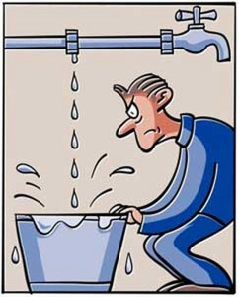
PROBLEM:
sia ad impianti domestici
Il nostro problema è quello di intercettare le perdite d’acqua, che potrebbero portare seri danni
che ad aziende o centri sportivi

Slide 3
Comprensione del problema:
02
Il guasto di impianti idraulici con conseguente perdita può essere estremamente oneroso
01
Le statistiche affermano che in un anno 1 lavatrice su 10 si rompe provocando perdite.
L

Slide 4
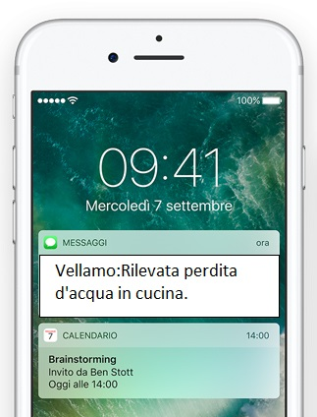
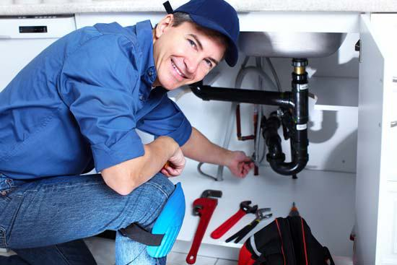
Il funzionamento:

Slide 5
Obiettivo del progetto
Quest’idea nasce dalla considerazione che un’immediata rilevazione delle perdite può ridurre significativamente i danni ed i costi di ripristino.
La soluzione proposta consente di rendere disponibile una strumentazione che, con costi relativamente contenuti, risolva o riduca significativamente le problematiche connesse a perdite di fluidi.

Slide 6
Pubblico target
Il prodotto è rivolto principalmente ad aziende manifatturiere e commerciali, edilizia civile, impianti sportivi, con l’esigenza di evitare o ridurre i danni sia alla struttura che a terzi.

Slide 7
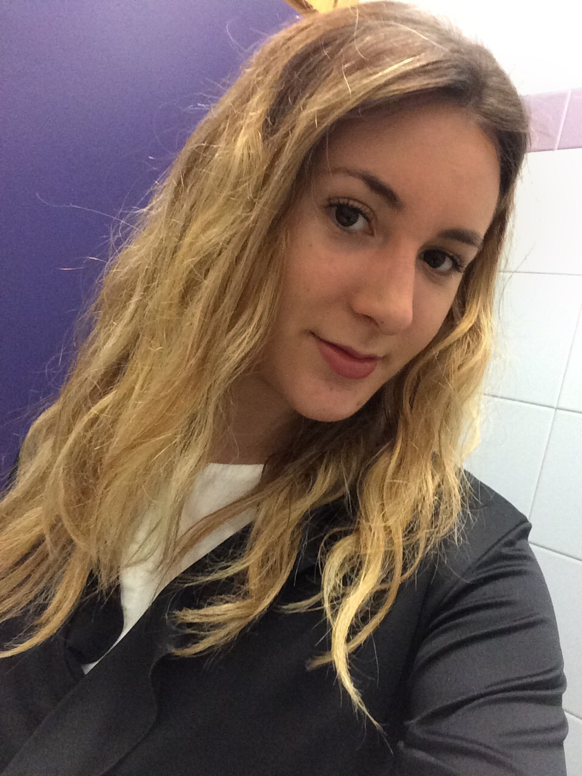
Angela Maccaferri
Angela sa essere rispettata dagli altri, presenta delle buone capacità organizzative, riesce a comunicare con fermezza con gli altri con estrema versatilità.
In base a queste caratteristiche è stata destinata alla gestione amministrativa.
Inserisci qui il testo

Slide 8
Sara Pirrone
Sara ha una mentalità creativa e pratica, per questo motivo è stata scelta come addetta alla pubblicità, utilizzando sia il punto di vista creativo sia il punto di vista psicologico per convincere gli spettatori a comprare il prodotto.

Slide 9
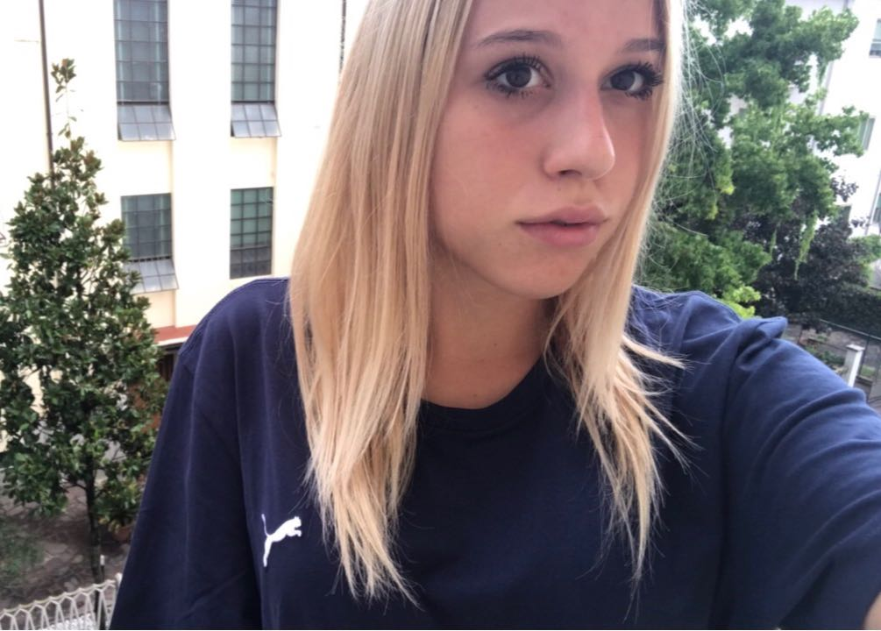
Elena Tombarelli
Elena ha una mentalità molto pratica, comprende facilmente processi logici e meccanici, riconosce con facilità i bisogni dei clienti e le relative problematiche.
Per questi motivi è stata destinata all’attività produttiva.

Slide 10
Cosa rende unico
il nostro prodotto?
-Tempestività dell’intervento
-Informazione del guasto in via
automatica
-Affidabilità tecnica
-Prodotto con materiali ecosostenibili
Cosa rende unico il nostro prodotto?

Slide 11
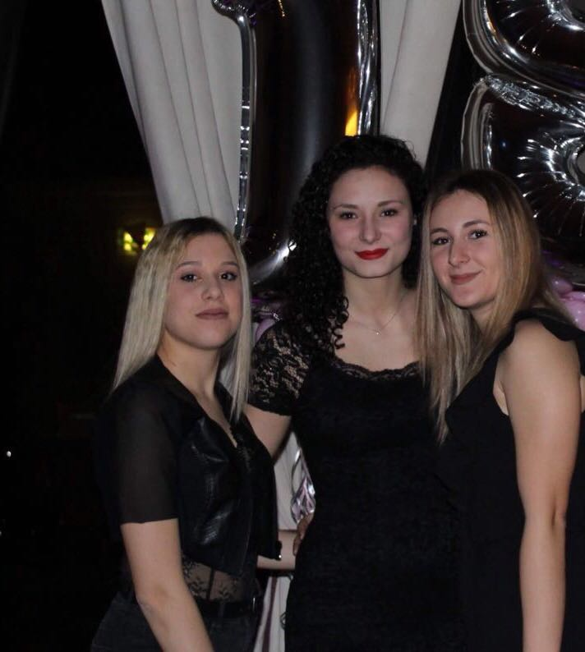
Grazie per la Vostra attenzione

